Slide 1


Programa Inspectores Fiscales 2026
Curso Inspección Fiscal II Marco Normativo
Módulo II: Reglamento de Contratos de Obras Públicas
RCOP N°75. Títulos: I al XII S1.
Academia de Obras Públicas de Chile Presidente José Manuel Balmaceda
División de Desarrollo y Gestión de Personas. Subsecretaría de Obras Publicas
Jueves 30 y Viernes 31 de Julio. Docente: Erika Velez Peñaloza [DGOP].

Slide 2


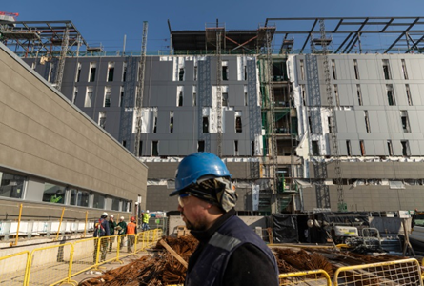

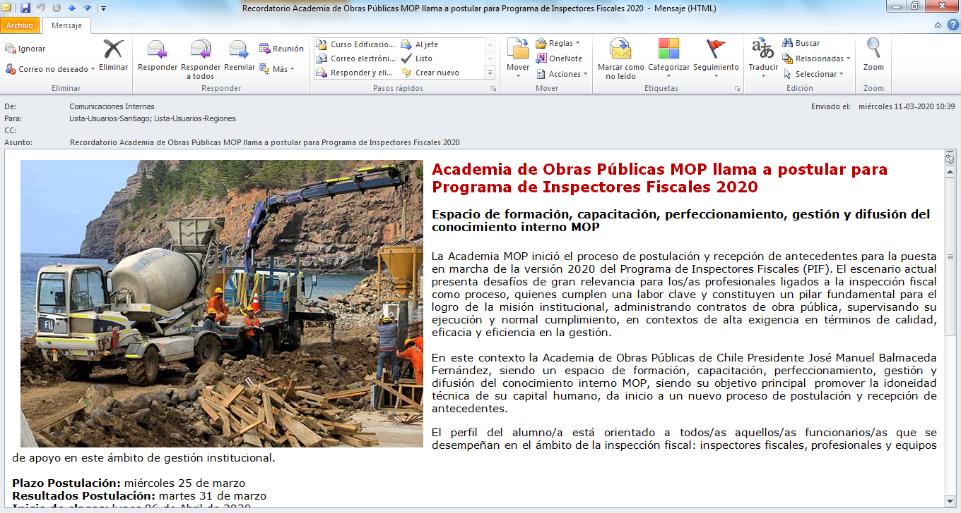
“Reglamento para Contratos de Obras Públicas, D.S N°75”
(Última Modificación: 27 de febrero 2026)
CURSO A INSPECTORES FISCALES DEL MINISTERIO DE OBRAS PÚBLICAS
Erika Vélez Peñaloza
Ingeniera Civil, Universidad de Chile
Dirección General de Obras Públicas
30 de Julio 2026

Slide 3
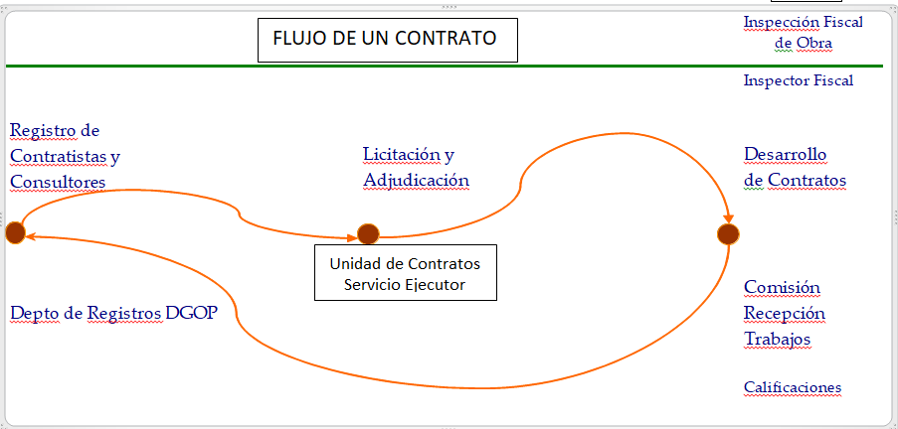
Esquema del Proceso de Contratación de Obras de los Servicios dependientes de la Dirección General de Obras Públicas
A.I.F
Sistema de Contratación, con mejoramiento continuo

Slide 4
R.C.O.P: Obligatorio para todos los contratos de obras del Ministerio de Obras Públicas, sus Direcciones Generales y sus Servicios dependientes. Entre otros aspectos:
Promueve y facilita la licitación pública.
Materializa su propósito, apoyándose en un Registro de Contratistas, que categoriza a los inscritos según la experiencia, capacidad financiera, calidad profesional y staff profesional permanente a jornada completa.
Acepta la participación de Consorcios en las licitaciones, con contratistas inscritos en el Registro. Complementan especialidades, categorías y capacidad económica. Contratistas relacionados no pueden formar consorcio entre sí.
Permite la participación de empresas relacionadas en las licitaciones. En estos casos, la Comisión de Evaluación considera sólo la oferta más conveniente de aquellas presentadas por los contratistas relacionados o por el o los consorcios que integren, y declara inadmisibles la o las demás.
Si el consorcio tiene solo por objeto complementar capacidad económica, sus integrantes deben estar inscritos en el o los registros exigidos en las Bases de licitación.
Registros Especiales sólo para los casos en que las características técnicas de la obra a licitar o condiciones especiales en su construcción, lo aconsejen.

Slide 5
La Dirección de Arquitectura está autorizada para licitar con contratistas no inscritos en el Registro, (nacionales o extranjeros) previamente calificados en resolución fundada del Director Nacional de Arquitectura. Las BALI establecen los requisitos para acreditar la experiencia técnica y la capacidad económica de los oferentes no inscritos.
Considera Anticipos para los contratos, y también en los Valores Proforma si éstos tratan de cambios de servicio de utilidad pública, tales como postaciones, ductos o tuberías.
Permite la subcontratación con contratistas inscritos y no inscritos en el Registro. La experiencia del contratista no inscrito en el Registro, es verificada y respaldada por el contratista adjudicatario.
No se consideran subcontratos aquellos acuerdos que puedan suscribir los contratistas con terceros, que no tengan por objeto la ejecución de parte de la obra.
En la propuesta técnica, el contratista debe declarar su intención que del total del personal ocupado en la obra, un porcentaje no inferior al 10% (o el que se defina en las BALI) será femenino, compuesto por mujeres profesionales, técnicas o trabajadoras con o sin calificación”.
La comisión evaluadora de las ofertas debe evaluar las ofertas considerando la información sobre las obras MOP en ejecución, desde los sistemas informáticos del MOP o requerirla a las demás direcciones.
En las modificaciones de obras indispensables para la continuidad de los trabajos; o si los trámites y gestiones para la dictación de la Resolución que aprueba la modificación puede provocar la paralización temporal, total o parcial de los trabajos, puede acordarse con el contratista su materialización inmediata (O.E.I.)

Slide 6


Registro de
Contratistas y Consultores
Ministerio de Obras Públicas
TRABAJANDO PARA CHILE
Parte 1
Registro de Contratistas y Licitaciones MOP

Slide 7
Ciclo reglamentario de un contrato de Obra Pública
Comisión Recepción de Trabajos
Liquidación contrato y calificación contratista
Certificados de Experiencia
Licitación y Adjudicación
Desarrollo del Contrato, con I.F
Registro de Contratistas
Reglamento para Contratos de Obras Públicas, D.S MOP N°75/2004, vigente desde 27 de febrero 2026
Bases Adm. para Contratos de Obras Públicas: Res.DGOP N°258/2009
Bases de Gestión Ambiental, Territorial y de Participación Ciudadana.
Bases para el Aseguramiento de la Calidad.
Bases de Prevención de Riesgos Laborales (Contratos de Construcción y de Concesiones de OO.PP), a Nov.2023
Anexo Complementario
6
1
2
5
4
3

Slide 8
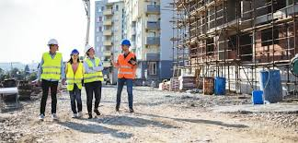
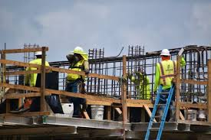
REGISTRO GENERAL DE CONTRATISTAS
Contratistas inscritos en el Registro General establecido en el Título II del Reglamento, que están facultados para optar a la construcción de las obras que licita el Ministerio.

Slide 9

Registro General de
Contratistas M.O.P
CONSORCIOS
SUBCONTRATACIÓN
Registros Equivalentes
Registro de Obras
Mayores
Registro de Obras
Menores
3 Categorías
4 Categorías
Para obras ≥ 5.001 y/o ≥ 3.001 UTM
22 registros obras civiles
3 registros de montaje
23 registros obras civiles
incluye 3 registros de montaje
Experiencia: en C3
Experiencia (E)
Calidad profesional
Capacidad Económica Mínima (CE)
Staff Profesional
Experiencia (E)
Calidad profesional
Capacidad Económica Mínima (CE)
Tres/Cuatro Categorías:
Tres Categorías:
1ª ; 2ª y 3ª (A y B) categoría
A Superior; A y B
Experiencia: en C2
E : propia (20%) y aporte
E : propia
(Equipo Gestor)
(Equipo Gestor)
CE: estados financieros con auditorías completas al 31 de diciembre del año inmediatamente anterior.
CE: estados financieros al 31 de diciembre del año inmediatamente anterior.
Subsidio de Experiencia
7 y 7a

Slide 10
REGISTROS EQUIVALENTES
Obras Mayores |  | Obras Menores
1 O.C | Obras de Movimiento de Tierra | 1 O.M | Movimiento de Tierra al Exterior
 |  | 3 O.M | Bases y Sub-bases
2 O.C | Obras de Hormigón Estructural | 4 O.M | Hormigón Estructural y Albañilería
3 O.C | Pavimentos | 5 O.M | Pavimentos
4 O.C | Obras de Hinca de Pilotaje y Tablestacas Marítimas | 6 O.M | Pilotaje y Tablestacado
5 O.C | Obras de Colocación de Tuberías | 7 O.M | Instalación de Tuberías
 |  | 8 O.M | Instalaciones de Agua Potable y Alcantarillado
6 O.C | Obras de Arquitectura | 9 O.M | Obras de Arquitectura
 |  | 15 O.M | Estructura de Madera
7 O.C | Galerías, Túneles, Piques y Cavernas | Sin registro equivalente
8 O.C | Sondajes y Prospecciones | 10 O.M | Sondajes y Prospecciones
9 O.C | Dragados | 11 O.M | Obras Bajo Agua
10 O.C | Fundaciones | Sin registro equivalente

Slide 11
registros equivalentes
Obras Mayores |  | Obras Menores
registro | especialidad | registro | especialidad
11 O.C | Enrocados Marítimos | 11 O.M | Obras Bajo Agua
12 O.C | Hormigones Marítimos | 20 O.M | Hormigón Marítimo
13 O.C | Obras de Defensas Fluviales | 21 O.M | Obras de Defensas Fluviales
14 O.C | Revestimiento de Canales | 22 O.M | Revestimiento de Canales
15 O.C | Puentes y Cruces Desnivelados |  | Sin registro equivalente
16 O.C | Reparación de Puentes y Cruces Desnivelados |  | Sin registro equivalente
17 O.C | Señalización Vertical de Seguridad Vial | 18 O.M | Seguridad Vial
18 O.C | Señalización Horizontal de Seguridad Vial | 18 O.M | Seguridad Vial
19 O.C | Barreras de seguridad y elementos de contención de Seguridad Vial | 18 O.M | Seguridad Vial
20 O.C | Cierres Perimetrales y Vallados de Seguridad Vial | 18 O.M | Seguridad Vial

Slide 12
registros equivalentes
Obras Mayores |  | Obras Menores
registro | especialidad | registro | especialidad
21 O.C | Instalación de Tuberías de A.P Rural | 23 O.M | Obras de Agua Potable y Aguas Servidas Rurales
22 O.C | Instalación de Tuberías de Aguas Servidas Rural
1 M | Montaje de Equipos Eléctricos | 13 O.M | Instalaciones Eléctricas
 |  | 14 O.M | Montaje de Equipos Eléctricos
2 M | Montaje de Equipos Mecánicos | 16 O.M | Montaje de Equipos Mecánicos
3 M | Montaje de Estructuras Metálicas y de Caldererías | 17 O.M | Estructuras Metálicas y Calderería
21 O.C INSTALACIÓN DE TUBERÍAS DE AGUA POTABLE RURAL: Comprende la ejecución de movimiento de tierras, la ejecución de aducciones, impulsiones y redes de distribución de agua potable, arranques domiciliarios, cámaras, tuberías de drenaje, sifones y desagües.
22 O.C INSTALACIÓN DE TUBERÍAS DE AGUAS SERVIDAS RURAL: Comprende la ejecución de colectores, emisarios, uniones domiciliarias, cámaras de inspección, sifones y desagües

Slide 13
CALIDAD PROFESIONAL DEL (DE LA) CONTRATISTA DE OBRAS MAYORES
Profesión | registro | Años de ejercicio profesional
 |  | Categoría
 |  | Primera | Segunda | Tercera
Ingeniero (a) Civil | Todos los registros | 5 | 3 | 1
Arquitecto (a) | registro 6 O.C | 5 | 3 | 1
Constructor (a) Civil e Ing. Constructor | Todos los registros | 8 | 5 | 1
Ing. (Ejecución) y Técn. Universitario (*) | 8 O.C; 9 O.C; y los 3 registros de Montaje | 8 | 5 | 1
* Siempre que acrediten mención relacionada con ese registro

Slide 14
CALIDAD PROFESIONAL Y EXPERIENCIA DEL CONTRATISTA DE OBRAS MENORES
Profesión | registro | Ejercicio profesional y Experiencia (C3)
 |  | Categoría
 |  | A Superior | A | B
 |  | Requisitos de Experiencia en Cuadro N°3 (C3)
Ingeniero (a) Civil | Todos los registros de su especialidad | C3 o subsidio | C3 o subsidio | sólo título profesional
Arquitecto (a) |  | C3 o subsidio | C3 o subsidio | sólo título profesional
Constructor (a) Civil e Ing. Constructor |  | C3 o subsidio | C3 o subsidio | sólo título profesional
Ing. (Ejecución) y Técnico Universitario (*) | registros, según mención. | C3 o subsidio | C3 o subsidio | a) Sin C3 para los registros de su mención. b) Para los otros registros, requiere C3

Slide 15
EXPERIENCIA DEL CONTRATISTA
REGISTRO DE OBRAS MAYORES:
Cuadro Nº1, del documento "Registro de Contratistas - Categorías y Especialidades“: señala las especialidades correspondientes a cada registro.
Cuadro N°2 del mismo documento: Indica las cantidades mínimas de obra o su equivalencia en el valor monetario reajustado para cada categoría.
Experiencia del contratista: a) Experiencia propia: la experiencia acreditada a su nombre, más la experiencia con que contribuya su equipo gestor. b) Aporte de experiencia: experiencia acreditada por las personas que integran su staff profesional.
REGISTRO DE OBRAS MENORES:
Cuadro Nº3, del documento "Registro de Contratistas - Categorías y Especialidades“: se señala la experiencia mínima que debe cumplirse en cada registro del Registro de Contratistas de Obras Menores.
Experiencia del contratista: Solo Experiencia propia.

Slide 16
Distribución de la experiencia en la obra ejecutada.
Rol en el contrato | % de cantidades de obras
Contratista | 100
Equipo Gestor | 100 (en total)
Profesional residente | 100
Ayudante del residente | 30
Responsable técnico de varias obras | 20
Salvo que las Bases Adm. fijen una forma distinta
En el caso de que el contratista tenga subcontratistas en la obra:
Asignaciones de experiencia a contratista y subcontratista deben ser sometidas a la aprobación del inspector fiscal.
Reconocimiento de experiencia a Obras realizadas por el subcontratista:
  90% cantidades de obras ejecutadas son reconocidas al subcontratista.
  10% cantidades de obras ejecutadas, son reconocidas para el contratista, por la supervisión realizada al trabajo del subcontratista.

Slide 17
Experiencia Ex-Funcionarios (as) del M.O.P
Rol en el contrato | % en cantidades de obra del contrato
Inspector (a) Fiscal | 25
Ayudante del (la) I.F | 8
Jefe (a) directo del (la) I.F | 4
Especialistas de apoyo al (la) Inspector (a) Fiscal | 4 (en la especialidad)
Supervisor Inspectores (as) Fiscales o Visitador (a) | 4
Director (a) Servicio (Nacional o Regional) * | 1
Director (a) General * | 0,5
*
* sólo si firman el contrato

Slide 18
VALORES DEL PRESUPUESTO ESTIMATIVO, UTM EXCLUÍDO I.V.A
OBRAS MAYORES
UTM julio 2026: $ 71.649
1/2
registros |  |  |  | registros
1 O.C @ 7 O.C; 10 O.C @ 16 O.C ; 21 O.C y 22 O.C |  |  |  | 8 O.C y 9 O.C y 1M @ 3M
Categoría | Presupuesto UTM | Inscripción Registro, UTM |  | Categoría | Presupuesto UTM | Inscripción Registro, UTM
1ª | 80.001 a 180.000 | 27.000 |  | 1ª | 30.001 a 60.000 | 9.000
2ª | 20.001 a 80.000 | 12.000 |  | 2ª | 10.001 a 30.000 | 4.500
3ª A | 10.001 a 20.000 | 3.000 |  | 3ª | 3.001 a 10.000 | 1.500
3ª B | 5.001 a 10.000 | 1.500

Slide 19
VALORES DEL PRESUPUESTO ESTIMATIVO, UTM EXCLUÍDO I.V.A
OBRAS MAYORES
2/2
Para registros: 17 O.C @ 20 O.C
Categoría | Presupuesto UTM | Para inscripción Registro, UTM
1ª | 17.001 a 40.000 | 6.000
2ª | 7.001 a 17.000 | 2.550
3ª | 3.001 a 7.000 | 1.050

Slide 20
Presupuesto Estimativo de Obras, Registro Obras Menores (UTM)
Categoría Contratista | Presupuesto Contrato, UTM | Capacidad Económica requerida inscripción Registro, UTM
A Superior | 4.001 a 6.000 | 900
A | 1.501 a 4.000 | 600
B | 1 a 1.500 | 225
Durante los años 2023 al 2026, los contratistas inscritos en la categoría A superior del Registro de Obras Menores, pueden participar en las licitaciones destinadas a la contratación de obras correspondientes a los registros de obras mayores, quedando limitada su participación al monto del contrato.
Para poder ofertar o ser contratados, deberán estar inscritos en la o las especialidades del Registro de Obras Menores equivalentes a aquellas del Registro de Obras Mayores consideradas en las respectivas bases de licitación.

Slide 21
ALGUNAS SANCIONES A CONTRATISTAS ESTABLECIDAS EN EL R.C.O.P
Por presentación de documentación falsificada.
  Rechazo de la solicitud de inscripción ó suspensión por 8 años si ya está inscrito, sin perjuicio de las acciones judiciales que correspondan.
Incumplimiento de obligaciones ante el Registro, → suspensión automática.
Incumplimiento de contrato adjudicado → Análisis y determinación de la Comisión General del Registro.
Por no cumplimiento oportuno de suscripción o protocolización de transcripciones del decreto o resolución que aprueba contrato. (Suspendido hasta por 1 año del Registro).
Por no presentación, o renovación, de la garantía del contrato, boleta o póliza de seguro Suspendido del Registro, hasta por 1 año.
Por mal desempeño en la ejecución de un contrato, entre otros, se tiene:
  Baja de categoría en el registro calificado
  Suspensión en el registro correspondiente de la licitación y en el cual fue calificado
  Suspensión en el Registro de Contratistas (correspondiente y en el Registro General de Contratistas)
  Restricción para inscribirse en Registros Especiales y conformar consorcios. (Promedio de notas de los dos años anteriores al llamado)

Slide 22
INCENTIVOS
a) Por calificaciones : 3 calificaciones consecutivas nota > 6,4 en contratos que pertenezcan a un mismo registro, podrá ser ascendido, a la categoría inmediatamente superior de ese registro.
b) Por ejecutar partes de la obra contratada, con economías para el fisco (Variantes de obra en ejecución)
El contratista debe proponerlo por escrito
A suma alzada
Que signifiquen economías al costo de dichas partes de obra, calculado según proyecto contratado.
Si es aceptado por la autoridad respectiva, premio para el contratista = a un 30 % del valor de la economía efectiva
Se paga a la fecha de la recepción definitiva de la variante ofrecida.
c) Por término anticipado de la obra contratada
Las Direcciones pueden solicitar a la Dirección General la autorización por escrito para incluir en las bases de licitación pública, en el primer llamado, un premio por término anticipado de la obra.
En dicha solicitud, deberá quedar claramente establecido como mínimo:
  * El monto del premio por cada día de adelanto, que no podrá superar en total el 10 % del valor del contrato.
  * Hasta qué plazo de término anticipado se considera para tener derecho al premio.
  * En caso de aumento de plazo a la obra no hay derecho a premio.
  * Los premios se pagan después de efectuada y aprobada la Recepción Provisional de la obra.
  * Otras condiciones que se estimen necesarias para considerar el derecho a premio.
Notes:
(Logo BLANCO por Ministerio dependiendo de cada presentación Centrado, .PNG)

Slide 23
RENOVACION DE LA INSCRIPCIÓN
Renovación en línea:
Fácil, Rápido, Seguro.
Cada año, según fecha de inscripción.
Copia del pago de imposiciones de los profesionales acreditados; certificado de la AFP obtenido por el mismo profesional; certificados de título y D. Jurada de nuevos profesionales. Los estados financieros al 31 de diciembre del año inmediatamente anterior, adjuntando: 1) copia fiel de la última declaración de impuesto a la renta, 2) Certificado de la Tesorería General de la República que acredite que no tiene deuda fiscal morosa a la fecha de presentación de los estados financieros, 3) Certificado de la Dirección del Trabajo de que el contratista no registra deudas laborales o previsionales morosas, y 4) Si es persona jurídica: entregar copia de la inscripción de la escritura de constitución de la sociedad, en el Registro de Comercio correspondiente, con sus notas al margen, certificación de vigencia de la sociedad y con una antigüedad no superior a 90 días.
En todos los casos de suspensión automática que se prolongue por un plazo superior a un año, una vez superada la causal de suspensión, el contratista deberá actualizar toda la información requerida normalmente por el Registro. Si el plazo de suspensión automática es menor, sólo deberá informar si hay cambios en su situación como empresa, que tengan efecto en su inscripción, en lo relativo a los registros y sus respectivas categorías.
La reincorporación de un contratista una vez cumplido el plazo establecido, está condicionada a que éste nada adeude al Fisco con motivo de los contratos celebrados con el Ministerio.
Notes:
(Logo BLANCO por Ministerio dependiendo de cada presentación Centrado, .PNG)

Slide 24



LICITACION y ADJUDICACIÓN

Slide 25

¿Quienes Acceden a Licitaciones y Adjudicaciones?
Contratistas inscritos y vigentes en la categoría y registro señalado en las Bases, o que hayan sido aceptados en el Registro Especial
31
EXCEPCIÓN: Llamados a licitación de la Dirección de Arquitectura: pueden participar personas naturales o jurídicas, nacionales o extranjeras, no inscritas en los Registros de Contratistas del MOP, en casos previamente calificados por resolución fundada de su Director Nacional.
Las bases de licitación establecen los requisitos para acreditar la experiencia técnica y la capacidad económica de los oferentes no inscritos.
El llamado a licitación lo hace el Director General o el Secretario Regional, según proceda, siempre que haya autorización de fondos y se disponga de los antecedentes establecidos en el artículo 2º del RCOP. (autorización de fondos, bases administrativas, bases de prevención de riesgo y medioambientales, especificaciones técnicas, planos y presupuesto, con el visto bueno de la misma autoridad que adjudicará el contrato).
La licitación es autorizada por la autoridad que corresponda, en relación al monto del presupuesto estimativo u oficial de la obra, de acuerdo al Reglamento de Montos.
38

Slide 26
Si se toma conocimiento de la participación de empresas relacionadas en una misma licitación una vez adjudicada a una de éstas, se aplica al contratista adjudicatario una multa equivalente al 25% del valor de la boleta o póliza de garantía que caucione su cumplimiento. La multa se descuenta del estado de pago siguiente al de su aplicación.
Al adjudicarse una obra por trato directo, cuya licitación es con cotizaciones previas, la Dirección debe velar porque las empresas convocadas no se encuentren relacionadas, consultando para estos efectos al Registro de Contratistas.
Si un contratista es suspendido automáticamente del Registro, conforme lo dispuesto en los artículos 15, 17, 29, 30, 39, 40 y 43, durante el proceso de licitación, podrá seguir participando del certamen respectivo y, cuando corresponda, serle adjudicado el contrato, si la inscripción es revalidada dentro de los treinta días siguientes a la fecha de apertura de las ofertas económicas. Transcurrido dicho plazo, la oferta del contratista que se mantuviere suspendido será inadmisible.

Slide 27
PRESENTACIÓN DE LAS PROPUESTAS
Plazos entre la publicación de la licitación y la apertura de la propuesta
Costo total estimado UTM | Días N° (*)
Menor a 1.000 | 15
1.000 ≥ y < 20.000 | 30
20.000 ≥ y ≤ 80.000 | 45
> 80.000 | 60
AÑO 2023 – 2026 Días, N°
10
15
25
35
AMPLIACIÓN DEL RANGO DEL PRESUPUESTO DEL CONTRATO, AL QUE PUEDEN POSTULAR LOS CONTRATISTAS SEGÚN LA CATEGORÍA INSCRITA
Los contratistas de cada categoría en que se divide el registro de obras mayores, que no sea la primera, y de cada categoría en que se divide el registro de obras menores, pueden postular a licitaciones y a contratos cuyo presupuesto estimativo corresponda hasta un máximo de un 30% del rango que conforma la categoría inmediatamente superior a aquella en que se encontraren registrados.

Slide 28
LICITACIONES A LAS QUE PUEDEN POSTULAR LOS CONTRATISTAS, (PRESUPUESTOS SIN I.V.A)
(30% del rango de la categoría superior inscrita)
registros de OBRAS MAYORES
registros |  |  |  | registros
1 O.C @ 7 O.C; 10 O.C @ 16 O.C ; 21 O.C y 22 O.C |  |  |  | 8 O.C y 9 O.C y 1M @ 3M
Categoría registro | Presupuesto Obra UTM | Inscripción Registro, UTM |  | Categoría registro | Presupuesto Obra UTM | Inscripción Registro, UTM
1ª | 80.001 a 180.000 | 27.000 |  | 1ª | 30.001 a 60.000 | 9.000
2ª | 20.001 a 80.000 (110.000) | 12.000 |  | 2ª | 10.001 a 30.000 (39.000) | 4.500
3ª A | 10.001 a 20.000 (38.000) | 3.000 |  | 3ª | 3.001 a 10.000 (16.000) | 1.500
3ª B | 5.001 a 10.000 (13.000) | 1.500

Slide 29
LICITACIONES A LAS QUE PUEDEN POSTULAR LOS CONTRATISTAS, (PRESUPUESTOS SIN I.V.A)
(30% del rango de la categoría superior inscrita)
registros de OBRAS MAYORES
Para registros: 17 O.C @ 20 O.C
Categoría registro | Presupuesto Obra UTM | Para inscripción Registro, UTM
1ª | 17.001 a 40.000 | 6.000
2ª | 7.001 a 17.000 (23.900) | 2.550
3ª | 3.001 a 7.000 (10.000) | 1.050

Slide 30
LICITACIONES A LAS QUE PUEDEN POSTULAR LOS CONTRATISTAS DE OBRAS MENORES , Presupuesto Estimativo de Contratos de Obras Menores, (UTM)
(30% del rango de la categoría superior inscrita)
Presupuesto Obra UTM | Categoría Contratista | Capacidad Económica requerida Registro, por categoría. (UTM)
4.001 a 6.000 | A Superior | 900
1.501 a 4.000 (4.600) | A | 600
1 a 1.500 (2.250) | B | 225

Slide 31
Categoría A superior del Registro de Obras Menores, puede participar en contratos de obras mayores (Art.16 transitorio), (años 2023 al 2026)
registro | presupuesto estimativo, excluido IVA, no mayor a:
1.O.C., 2.O.C., 3.O.C., 4.O.C., 5.O.C., 6.O.C., 7.O.C., 10.O.C., 11.O.C., 12.O.C., 13.O.C., 14.O.C., 15.O.C. y 16.O.C | 20.000 UTM
8.O.C., 9.O.C., 1.M., 2.M. y 3.M | 10.000 UTM
17 O.C., 18 O.C., 19 O.C., y 20 O.C. | 7.000 UTM
Para poder participar, los contratistas de obras menores deben estar inscritos en los registros equivalentes a aquellos del Registro de Obras Mayores considerados en las bases de licitación. Pueden constituir consorcios (entre obras menores o con contratistas de obras mayores)
Excepción: Contratos de Conservación Global Mixtos por Nivel de Servicios y Por Precios Unitarios) y Contratos de Conservación Global de Caminos a Serie de Precios Unitarios

Slide 32
REGISTRO ESPECIAL:
Por características técnicas de la obra o condiciones especiales para su construcción u otra circunstancia, lo aconsejen.
Sólo participan los contratistas que hayan sido aceptados en ese Registro.
La Dirección debe informar al Registro la nómina de los contratistas que fueron precalificados para participar en la licitación y los antecedentes que haya obtenido para permitirle precalificarlos.
NO PARTICIPA EN REGISTRO ESPECIAL:
Contratistas con promedio notas < 5,5 en Contratos MOP, últimos 2 años.
Contratista con dos calificaciones en 5 años con notas < 4,5
Contratista con tres calificaciones en 5 años con notas < 4,5

Slide 33
CAPACIDAD ECONÓMICA DISPONIBLE MÍNIMA, PARA PARTICIPAR EN LICITACIONES
Contratista Obra Mayor debe acreditar 10% del valor del presupuesto estimativo u oficial, según proceda.
Si el plazo de ejecución de la obra es superior a un año, el presupuesto estimativo u oficial es el correspondiente a la inversión estimada por la Dirección para el primer año de trabajo.
Las Direcciones pueden fijar en las Bases Adm. condiciones distintas a las indicadas.
Corresponde a:
Capacidad económica acreditada ante el Registro correspondiente y disminuida en un 10% del saldo financiero de todas las obras ya iniciadas o por iniciarse, que tenga contratadas para ser ejecutadas durante los 12 meses siguientes a la fecha de apertura de la licitación, incluidas aquellas en que intervenga en calidad de socio de un consorcio, u otra forma de asociación.
Los saldos de obra se reajustan al mes inmediatamente anterior al de la fecha de su apertura, conforme al sistema de reajuste del contrato.
Las B.Adm. pueden solicitar mayor información sobre los contratistas, que permita al Registro, complementar el análisis de capacidad económica.

Slide 34
GARANTÍA DE SERIEDAD DE LA OFERTA:
Sólo si lo exigen las B.Adm. de la licitación.
Vigencia: Si las Bases no lo dicen: 6 meses, desde la fecha del acto de apertura.
Valor: Si las B.Adm. no lo determina: 2% del monto del presupuesto oficial o estimado.
Se devuelve cuando la propuesta se ha adjudicado. Excepto al contratista adjudicatario que se le devolverá una vez constituida la garantía definitiva del contrato.
PRESUPUESTO OFICIAL:
Se entrega junto con los demás antecedentes de la licitación, salvo que las bases establezcan que se entregará a lo menos, cinco días antes de la fecha de su apertura o que se mantendrá en reserva hasta el mismo acto de la apertura.
Es solamente informativo y sirve para fijar los precios unitarios compensados, cuando de acuerdo a las bases se emplee este criterio.

Slide 35
CONSORCIOS
Contratistas inscritos en el Registro de Contratistas; complementan especialidades, categorías, y capacidad económica.
Cada integrante del consorcio desarrolla la parte de la obra correspondiente a su especialidad, de acuerdo a lo que se establezca en el Proyecto.
Forman sociedad, dentro de 60 días a contar de la fecha de ingreso de la tramitación de la resolución adjudicatoria, a la oficina de partes correspondiente.
NO FORMAN CONSORCIOS:
Contratistas relacionados según lo establecido en el numeral 45 del artículo 4° del RCOP
Contratistas con nota < 5,5 en cualquier Contrato MOP, últimos 2 años.
Contratistas con promedio de notas < 5,5 en Contratos MOP, últimos 2 años
Contratista con dos calificaciones en 5 años con notas < 4,5
Contratista con tres calificaciones en 5 años con notas < 4,5
A 8

Slide 36
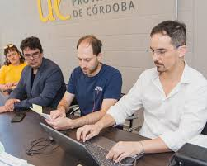
COMISIÓN DE APERTURA.
Designada por el Director Nacional, Regional o el SEREMI respectivo, según corresponda. Tres integrantes, entre funcionarios de su dependencia.
Abre el sobre Propuesta Técnica de todos los proponentes, verificando la inclusión de cada uno de los antecedentes solicitados.
Devuelve, sin abrir, los sobres de las propuestas económicas, de aquellos proponentes cuya propuesta técnica no contiene todos los antecedentes solicitados. Constancia en el Acta
Los sobres de las propuestas económicas de los oferentes que cumplen con lo indicado en 2., son firmados por la Comisión, quedando en custodia en la Dirección correspondiente, cerrados, hasta la fecha y hora fijada para la Apertura Económica

Slide 37
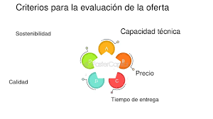

COMISIÓN DE EVALUACIÓN DE LAS OFERTAS, TÉCNICA Y ECONÓMICA
Capacidad técnica; experiencia
Precio; Plazo; Calidad
1/2
Integrada al menos por tres profesionales, definiéndose en las BALI la autoridad que las nombra.
Realiza la revisión y análisis detallado de los documentos vistos en el acto de Apertura; verifica en esta ocasión, si se han incluido correctamente todos los requisitos técnicos exigidos en el Proyecto, rechazando todas las ofertas que no cumplen lo especificado.
Emite un informe que incluya los fundamentos de rechazo de las propuestas técnicas que así lo ameriten.
Si la cantidad de ofertas técnicamente aceptables, elegidas, es menor a tres, podrá ser causal para que la autoridad pertinente pueda desechar todas las ofertas.
Sólo se abren las ofertas económicas de las propuestas seleccionadas y la autoridad pertinente adjudica la propuesta a aquel licitante que tenga el menor costo para el Fisco.

Slide 38
2/2
Comunicación de la Adjudicación. (Lo realiza la autoridad a los interesados, previa aprobación del Informe de Adjudicación)
La Dirección se reserva el derecho de desechar todas las Propuestas Económicas, si no son convenientes para el interés fiscal.
Excepcionalmente y por motivos fundados, se puede evaluar en un solo acto las ofertas técnicas y económicas, quedando así establecido en los documentos de licitación.
Durante el período de evaluación, la autoridad correspondiente puede solicitar por escrito a los proponentes, aclaraciones con respecto a sus propuestas. Estas no pueden alterar la esencia de la oferta o el precio de la misma, ni violar el principio de igualdad de los licitantes.

Slide 39
ADJUDICACIÓN
1/2
Por la autoridad correspondiente, de acuerdo al Reglamento de Montos.
La Res. que adjudica la propuesta, se debe dictar dentro de los 90 días siguientes a la fecha de apertura de las ofertas económicas de la licitación. Superado ese plazo, los proponentes tienen derecho a desistirse de sus propuestas, y a retirar los antecedentes presentados; salvo que las Bases Adm. hayan fijado un plazo diferente para resolverla.
Dictada la Res. de Adjudicación y pasado los 90 días sin encontrarse totalmente tramitada, la Dirección debe notificar al contratista dicha circunstancia, pudiendo éste desistirse de su oferta o ratificarla. Si no la ratifica dentro de los 5 días siguientes a dicha notificación, ésta se tendrá por desistida.
Ratificadas las ofertas, éstas se entenderán, para todos los efectos a que haya lugar, íntegramente vigentes, en las mismas condiciones con que fueron presentadas.
La Res. de Adjudicación, aprueba: las B.Adm, especificaciones técnicas, planos generales, presupuesto y, en general, todos los antecedentes que sirvieron de base para la licitación.
Los planos de detalle que se entreguen posteriormente, sólo sirven para aclarar y precisar en mejor forma las obras contratadas, los que en ningún caso podrán agregar nuevas obras ni alterar las condiciones técnicas, económicas o de plazos del proyecto ni de la oferta.

Slide 40
2/2
Si un contratista se encuentra en primer lugar para la adjudicación de dos o más contratos de obras, y su capacidad económica no le permite adjudicarse todos ellos, se le adjudican aquellos que más convengan al interés fiscal.
A título excepcional, por razones debidamente fundadas y con la aprobación del Director General, se pueden establecer en las bases criterios diferentes para la selección del proponente adjudicatario.
Cualquier proponente podrá hacer valer los recursos a que hace mención el Artículo 189° del reglamento.
La Dirección comunica oportuna y oficialmente al contratista, la tramitación de la resolución que adjudica el contrato, adjuntándole copia de este documento.
Las modificaciones y todos los demás actos administrativos del contrato son resueltos oportunamente por la autoridad que corresponde, según Reglamento de Montos.

Slide 41
REGLAMENTO DE MONTOS (Dcto.MOP N°88 del 28-07-2025 Tramitado: 09-02-2026)
A. Contratos de obras que se llamen a licitación pública o licitación privada con trámite previo de licitación pública.
AUTORIDADES | Monto del Contrato, en UTM | Monto del Contrato, en UTM, para Vialidad
Director General | Hasta 480.000 | Hasta 600.000
Directores Nacionales | ≥ 200.000 y < 400.000 | ≥ 200.000 y < 480.000
Directores Regionales, con autorización del Seremi | Inferior a 200.000 | Inferior a 200.000
Las Bases Administrativas son sancionadas considerando el presupuesto estimativo de la obra.
En contratos regidos por el D.S N°145/2005, que aprueba B.Adm. Grales. para contratos de Conservación Global de Caminos: ver Art. 51° de ese reglamento
En contratos regidos por el D.S N°255/2007, que aprueba Bases Adm. Grales. para contratos de Conservación Global Mixto por Nivel de Servicio y Precios Unitarios (CG-NS): ver Art.49 de ese reglamento

Slide 42
B. Contratos de obras que se convengan por licitación privada sin trámite previo de propuesta pública, por trato directo, administración delegada o administración directa en los casos en que legalmente procedan dichos procedimientos o sistemas.
AUTORIDADES | Monto del Contrato, en UTM | Monto del Contrato, en UTM, para Vialidad
Director General | Hasta 70.000 | Hasta 170.000
Directores Nacionales | Inferior a 45.000 | Inferior a 80.000
Directores Regionales, con autorización del Seremi | Inferior a 10.000 | Inferior a 40.000

Slide 43

¿PUEDE EL CONTRATISTA PRESENTAR VARIANTES A UN PROYECTO EN LICITACIÓN?
Si, pero sólo si las Bases Adm. de licitación lo autorizan.
Se presenta en el mismo acto la propuesta correspondiente al proyecto oficial y la propuesta con la
(s) variante (s) a partes específicas del proyecto oficial.
Las variantes se presentan en la forma que se indica en los documentos de licitación y por suma
alzada.
Deben significar una economía para el Fisco, cumpliendo con los requisitos de calidad exigidos.
El Servicio realiza la evaluación técnica y económica de todos los proyectos, tanto del oficial como
de sus variantes, y se adjudica el más conveniente para el Fisco.
En caso de adjudicarse una oferta que considere variantes, el contratista tendrá derecho a un premio equivalente a un 30% de la diferencia entre la propuesta del proyecto original que siendo técnicamente válida tenga el menor precio, y el valor de la propuesta con variantes adoptada, el que se le pagará al terminar la ejecución del proyecto, siempre que se concrete el ahorro propuesto.

Slide 44


Slide 45


